Slide 1
Койкова Эльзара Имдатовна, кандидат педагогических наук, доцент ГПА(филиал) ФГА ОУ ВО «КФУ им. В.И. Вернадского» в г. Ялте
ЗОЖ – современный семейный тренд
Дыхательная гимнастика, как средство функциональной здоровьесберегающей грамотности

Slide 2
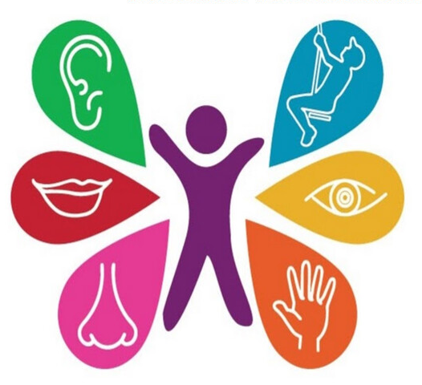
Функциональная здоровьесберегающая грамотность
это элемент социальной грамотности, позволяющий адаптироваться и успешно существовать в социуме, сохранять здоровье на основе использования опыта и приобретения необходимых новых знаний и умений.

Slide 3
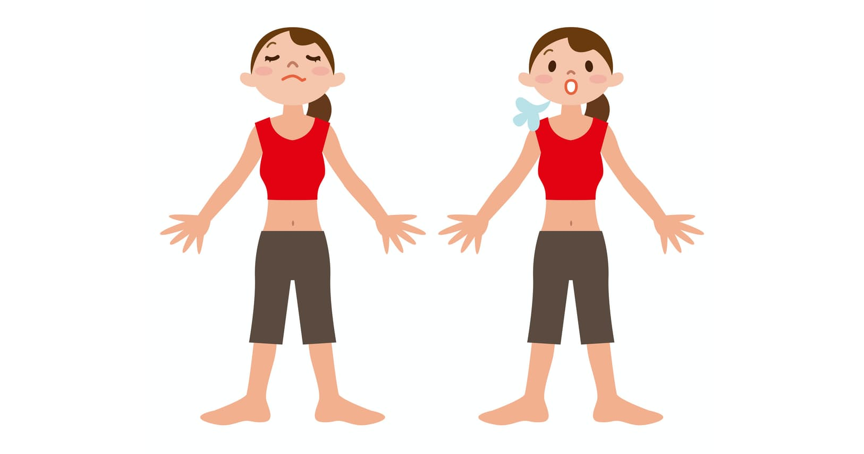
Определение дыхательной гимнастики
Это определенная последовательность дыхательных упражнений. При ее помощи лечатся заболевания бронхов, легких, а также упрочняется костно-связочная система. Улучшается общее состояние: повышается активность и концентрация, сон становится легким, а физические показатели лучше.

Slide 4
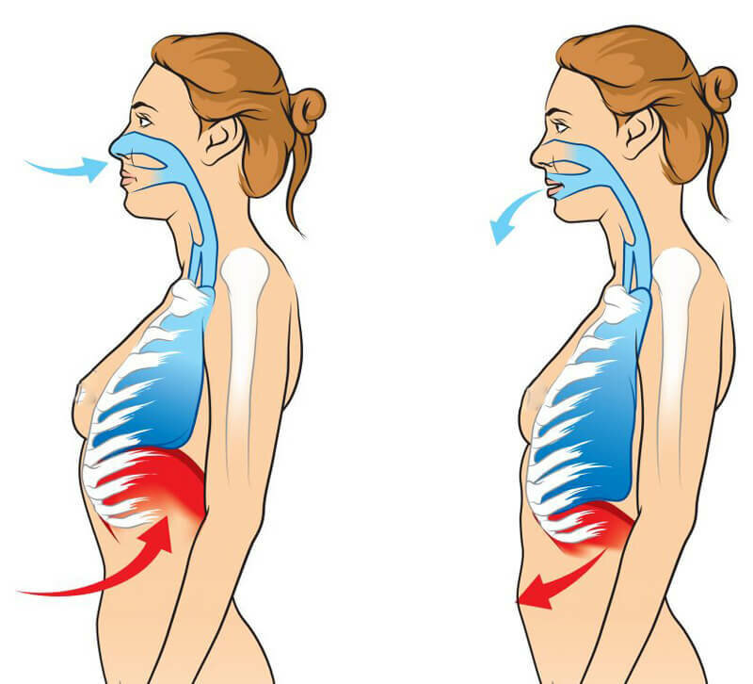
Виды дыхательной гимнастики
Существует множество видов дыхательной гимнастики, но все они работают по следующим принципам:
искусственное затруднение;
задержка дыхания;
замедление дыхания.

Slide 5
ОБЩИЕ ПРИНЦИПЫ ДЫХАТЕЛЬНЫХ УПРАЖНЕНИЙ
Начинать нужно с легкого, особенно для новичков. Не перетрудитесь, иначе это нанесет вред.
Упражнения должны выполняться в соответствии с индивидуальным ритмом. У каждой системы есть свои особенности, можно упростить слишком сложный подход. Но упрощение должно соответствовать правилам.
Головокружение – это частый спутник дыхательных практик. Не стоит этого бояться. Специалисты знают об этом эффекте, поэтому дают советы по сокращению нагрузки, увеличению паузы между подходами.
Другие дискомфортные ощущения могут быть связаны с неправильным выполнением упражнения.
Гимнастику лучше делать на свежем воздухе. Если такой возможности нет, то хорошенько проветрите помещение.

Slide 6
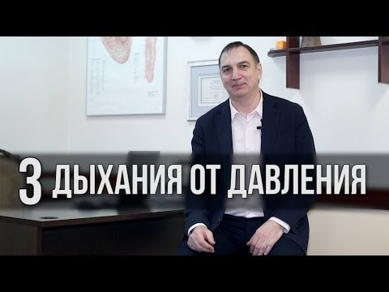
Дыхательная гимнастика от давления и аритмии
Дыхательное упражнение № 1: глубокое брюшное дыхание
Дыхательное упражнение № 2: замедление выдоха
Дыхательное упражнение № 3: замедление дыхания на выдохе
Глава из книги «Быть здоровым в нашей стране»
Автор — доктор Павел Евдокименко.

Slide 7
Дыхательная гимнастика по А.Н. Стрельниковой способна:
— оказать помощь при нарушениях носового дыхания;
— способствовать рассасыванию воспалительных образований в легочной ткани;
— устранить застойные явления в легких, восстановить нормальное кровоснабжение в них;
— положительно повлиять на дренажную функцию легких;
— укрепить сердечно-сосудистую систему, восстановить нарушенные функции в ней;
— исправить различные деформации грудной клетки, позвоночника;
— устранить ряд заболеваний нервной системы;
— значительно улучшить нервно-психическое состояние человека, повысить тонус организма и его сопротивляемость инфекциям.

Slide 8
Гимнастические упражнения помогают:
избавиться от сутулости, снизить нагрузку на позвоночник;
повысить гибкость и пластичность тела;
восстановить носовое дыхание, остановить падение остроты зрения;
нормализовать обоняние, работу мочеполовой системы;
избавиться от энуреза, стабилизировать менструальный цикл.

Slide 9
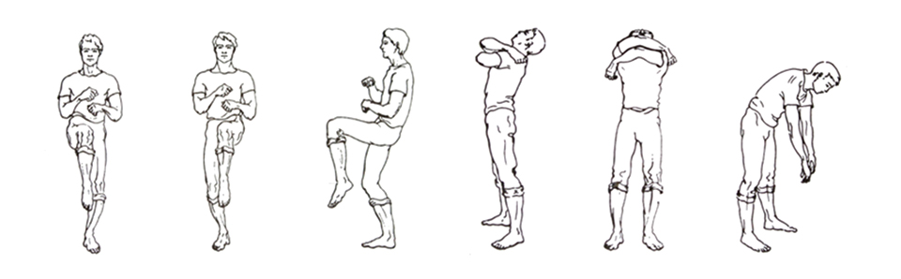
Дыхательная гимнастика А.Н. Стрельниковой
Суть методики А.Н. Стрельниковой — в ежесекундном резком вдохе через нос, который сопровождается рядом упражнений. Такой вдох должен быть активным, сильным и шумным — «нюханье воздуха». Выдох — незаметный, происходит сам по себе.

Slide 10
11 видов приемов, выполняющиеся в любом порядке
«Большой маятник» - во время наклона проводится вдох, затем подъем в обратное положение и обхват руками плеч. Выходы проходят между наклонами.
«Кошка» - вместе с правым поворотом туловища проводится полуприседание на вдохе и хватательное движение руками. На выходе тело возвращается в первоначальное положение.
«Ладошки» - пациент должен стать прямо, согнув руки в локтях и выставив ладони вперед. На шумном входе кулаки сжать, на выдохе – разжать.
«Маятник головой» - после наклона головы вниз проводится вдох, затем ее подъем и запрокидывание назад, вместе с еще одним вдохом. Выход делается в середине упражнения.
«Насос» - тело немного наклоняется вперед, руки находятся в расслабленном состоянии. При резком входе выполняется наклон, при выходе – тело возвращается обратно.

Slide 11
11 видов приемов, выполняющиеся в любом порядке
«Обними плечи» - руки, поднятые на уровень груди, согнуты. При входе пациент должен резко обнять самого себя ладонями.
«Перекаты» - левая нога ставится спереди, правая – сзади. При приседании опора идет на левую конечность, одновременно с выдохом. Затем упражнение повторяется для второй ноги.
«Повороты головы» - повернув голову вправо, пациент делает резкий вздох, аналогичное движение проводится при повороте влево. Упражнение проходит как в горизонтальном, так и вертикальном положении.
«Погончики» - прямая постановка со сжатыми кулаками, расположенными в области пояса. При входе руки опускаются вниз, при выходе – возвращаются в обратную позицию.
«Ушки» - при максимальном наклоне вбок нужно коснуться плеча, при движении проходит вдох через нос и выдох. После медленного возвращения головы в первоначальное положение движение начинается к противоположному плечу.
«Шаг» - левая согнутая конечность подтягивается на уровень груди с резким вдохом. Следом упражнение проходит с правой ногой.

Slide 12
Правила выполнения
Плечи с каждым вдохом двигаются не вверх, а вниз.
Ноздри должны смыкаться так, как будто на них нажимают.
Гимнастику следует проводить до тех пор, пока она не станет Вас утомлять.
При первом занятии упражнения следует выполнять на 4, 8 или 16 резких вдохов. Отдых между упражнениями — 2—4 секунды. Для одного подхода среднее количество составляет 32 вдоха, с перерывом на отдых в 2—4 секунды.

Slide 13
Правила выполнения
Одна тренировка длиться не более получаса.
Делить упражнения нужно на три части: 32 вдоха, потом 3-6 секунд отдыха, и так 3 раза. Если для новичков будет тяжело – то можно поделить вдохи по 8 или по 16 за один раз.
Занятия лучше проводить утром до еды или после нее, но с перерывом в 1,5 часа.
Гимнастика выполняется в удобном Вам положении: сидя, стоя и даже лежа. Ограничений по возрасту тоже нет. Детям ее применяют с 3-летнего возраста.
Лечебный эффект достигается после 1 месяца тренировок.

Slide 14
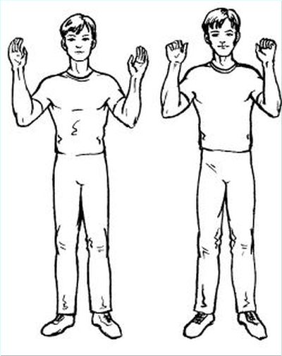
Комплекс упражнений дыхательной гимнастики Стрельниковой
«Ладошки». Стоя прямо, руки согнуты в локтях, ладони на зрителя. Делая шумные вдохи, сжимаем ладони в кулаки. Выдох при этом неслышный (пассивный), руки разжимаем.

Slide 15
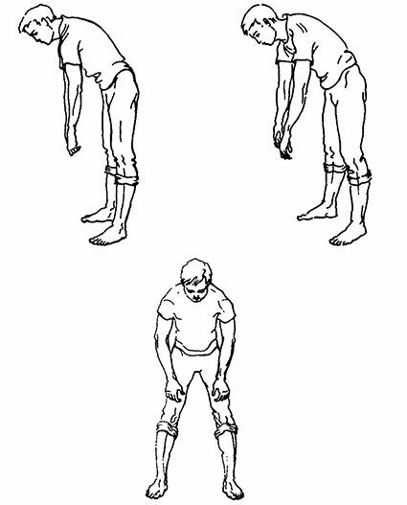
«Насос». Ноги на ширине плеч, наклоняемся немного вниз, спина округлена, руки спокойно свисают. Наклоняемся ниже с вдохом, как будто надуваем шину, до пола руками доставать не нужно. С выдохом поднимаемся в исходное положение.

Slide 16
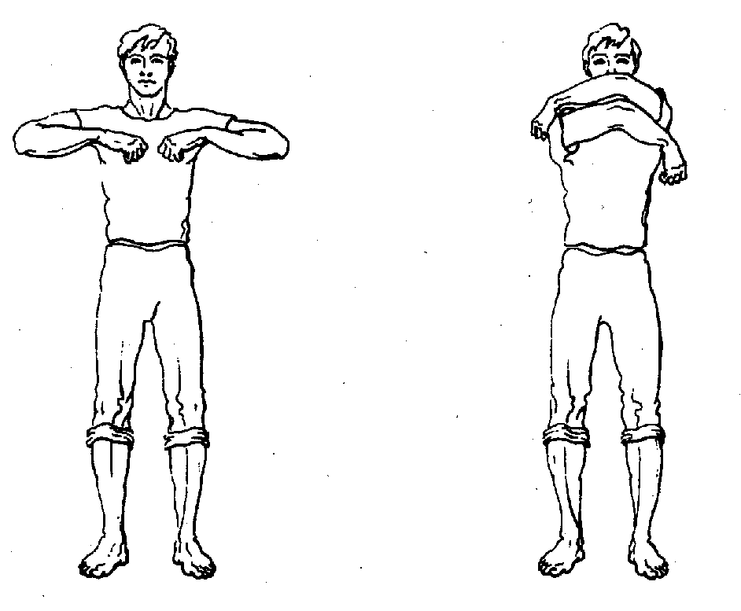
«Обними плечи». Стоя, поднимите руки на уровень груди и согните. Делая вдох, резко обнимание себя за плечи ладонями, старайтесь руки свести максимально. Они должны быть параллельны, но не скрещены, во время упражнения руки не меняйте. Не рекомендуется после инфаркта, при пороках сердца.

Slide 17

Дыхательная гимнастика А.Н. Стрельниковой. Проводит доктор Михаил Николаевич Щетинин. Видео урок, 11 минут

Slide 18
На что влияет?
Гимнастика Стрельниковой влияет на легкие, бронхи, кожу и голосовой аппарат и лечит соответствующие заболевания:
Астма
Бронхит
Пневмония
Заикание
Сколиозы
Травмы позвоночника
Заболевания мочеполовой системы и даже неврозы.

Slide 19
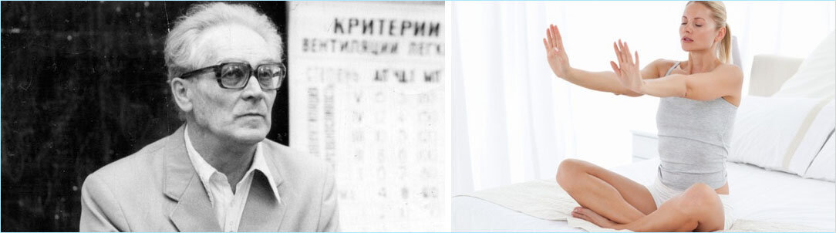
Дыхательная гимнастика К. Бутейко
Метод основана на принципе «меньше дышать».
Все упражнения в системе Бутейко основаны на задержке или поверхностном дыхании. Задача состоит в уменьшении потребности в кислороде и хорошем насыщении организма углекислым газом.

Slide 20
Показания для дыхательной гимнастики К. Бутейко
бронхиальная астма
эмфизема легких
желудочно-кишечного тракта
Пневмония
заболевания почек
артериальная гипертензия
нарушенное кровообращение в головном мозге
заболевания сосудов и сердца
нарушения эндокринной системы
заболевания глаз
ревматоидный артрит
Аллергия
Гайморит, ларингит, ринит

Slide 21
Оценка своего состояния по К.Бутейко
Сделайте самый обычный вдох.
Задержите дыхание насколько сможете.
Если задержка длилась
Время | Оценка
менее чем 20 секунд | плохо
от 20 до 40 секунд | удовлетворительно
это—от 40 до минуты | хорошо
свыше 60 секунд | отлично

Slide 22
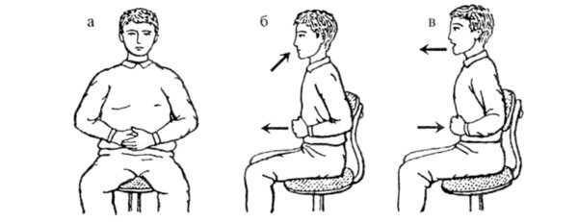
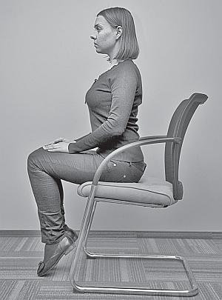
Предварительное упражнение
Присядьте на край стула с ровной спинкой.
Руки положите на колени, полностью расслабьте диафрагму.
Взгляд направьте немного выше уровня глаз.
Поверхностно и бесшумно вдыхайте и выдыхайте носом.
Вскоре вы начнете ощущать недостаток воздуха. Важно продержаться 10 – 15 минут. Если чувствуете острую необходимость увеличить глубину вдоха, сделайте это один раз.
Расслабьте диафрагму и снова начинайте продолжайте дышать верхней частью грудного отдела. Если все сделано правильно, вы почувствуете прилив тепла, тело может покрыть испарина

Slide 23
Стандартная дыхательная гимнастика по методу Бутейко:
Вдох — 2 секунды.
Выдох — 4 секунды.
Задержка дыхания — 4 секунды.

Slide 24
Б……………………….С – КОМПЛЕКС ДЫХАТЕЛЬНОЙ
ГИМНАСТИКИ
Основная метода – аэробное дыхание и растяжка.

Slide 25
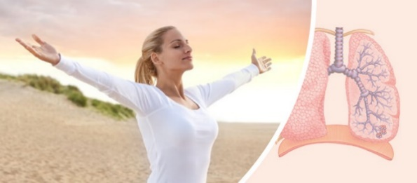
Дыхательная гимнастика при ковиде
Упражнения помогают справиться с основной проблемой коронавируса — снижением сатурации (насыщения крови кислородом), которая и вызывает у человека мучительную одышку, ощущение нехватки воздуха, слабость и головокружение.
Лечебные упражнения важны для предупреждения фиброзных изменений (рубцевания) легочной ткани, что часто наблюдается при новом coronavirus. Медикаменты для борьбы с этой проблемой недостаточно эффективны, поэтому дыхательные комплексы являются главной профилактической мерой.

Slide 26
Противопоказания к дыхательной гимнастике
Упражнения запрещено проводить, если у больного коронавирусом:
высокое артериальное давление и склонность к гипертоническим кризам;
тяжелая форма миопии, резко повышенное внутриглазное давление;
в анамнезе перенесенный инфаркт в течение последних 6 месяцев;
острые невриты, миозиты и радикулиты, которые мешают полноценным движениям грудной клетки.

